Slide 1
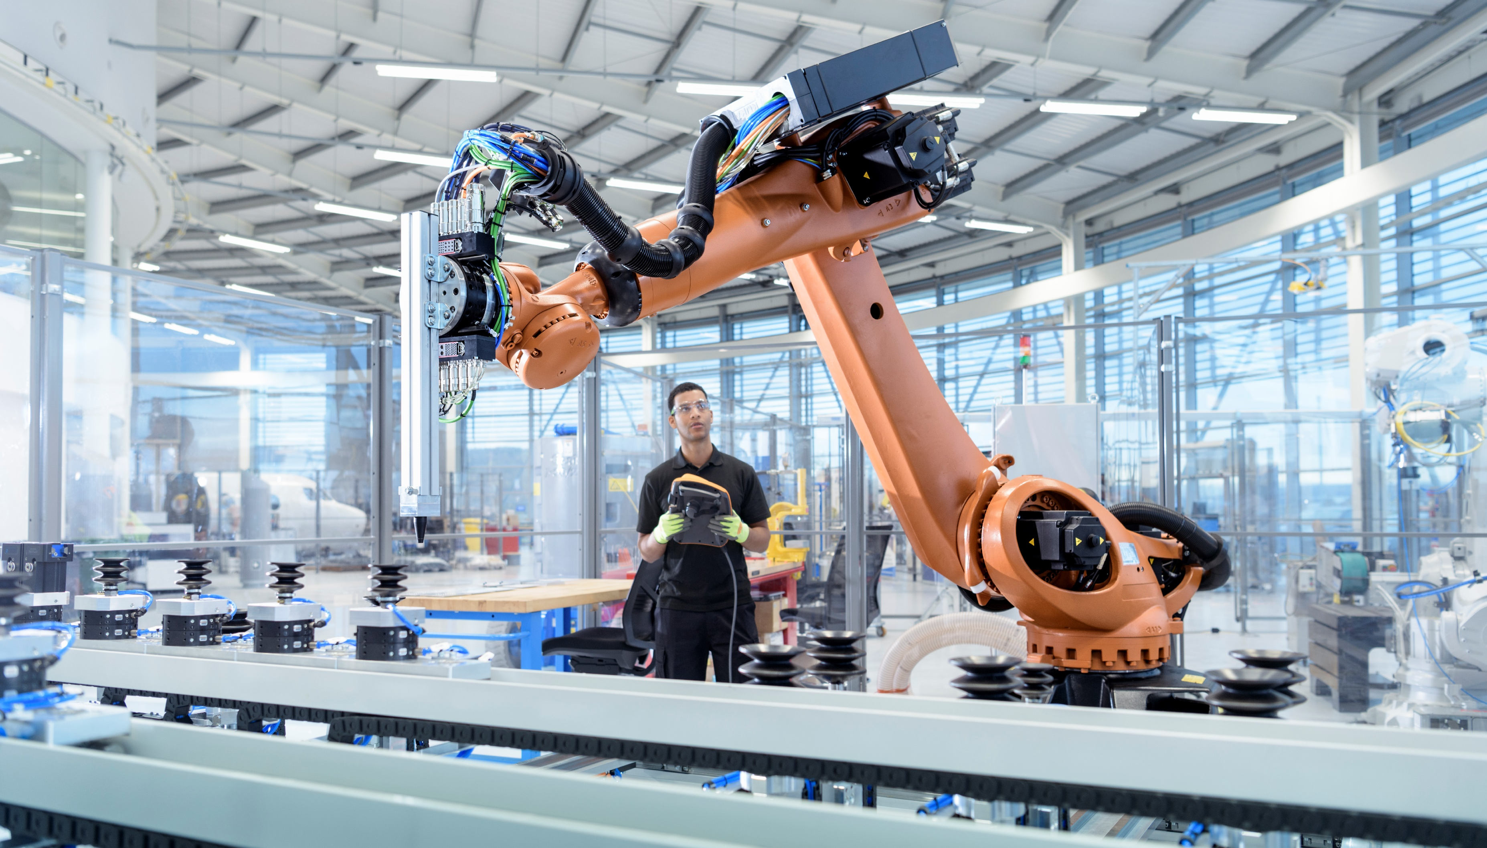

Slide 3
Compiègne usine
Blois
Troyes
Toulouse

Slide 4
Morigny champigny (siège) pour cnh / perpignan / bois colombes (Colgate) / saumur CNH (49)
Une entreprise industrielle est une entité commerciale engagée dans la production de biens ou de services, souvent en utilisant des matières premières comme point de départ. Son rôle principal réside dans sa capacité à transformer des matières premières en biens de consommation grâce à l'utilisation de machines et à l'adoption de techniques de division du travail.
## Caractéristiques clés
- Opère dans divers secteurs industriels comme la fabrication de machines, la construction navale, la métallurgie, l'électronique, etc.
- Classée dans le secteur secondaire de l'économie qui englobe les activités de transformation des matières premières.
- Impliquée dans le processus de création ou de transformation de produits tangibles à partir de matières premières.
- Coordonne les ressources humaines et matérielles pour atteindre des objectifs définis.
- Travaille sur le cycle de vie complet d'un produit, de la conception à la fabrication.
## Fonctionnement
Une entreprise industrielle comprend généralement les services suivants :
- Direction
- Production
- Administration (RH, comptabilité, juridique)
- Marketing
- Ventes
- Maintenance
- Recherche et développement
- Logistique
- Contrôle qualité
Le cycle de développement d'un produit comprend typiquement
1. Phase de conception (bureau d'études, R&D)
2. Phase de production et fabrication
3. Phase de commercialisation
L'entreprise industrielle vise à produire des biens de consommation de manière compétitive et productive pour augmenter son chiffre d'affaires.

